Slide 1
Symulator schorzeń osób z niepełnosprawnościami wzrokowymi.
Autorzy:
Adam Kurdel
Michał Makulski
Warszawa 2024.10.14
Notes:
1
10/25/2024
1

Slide 2
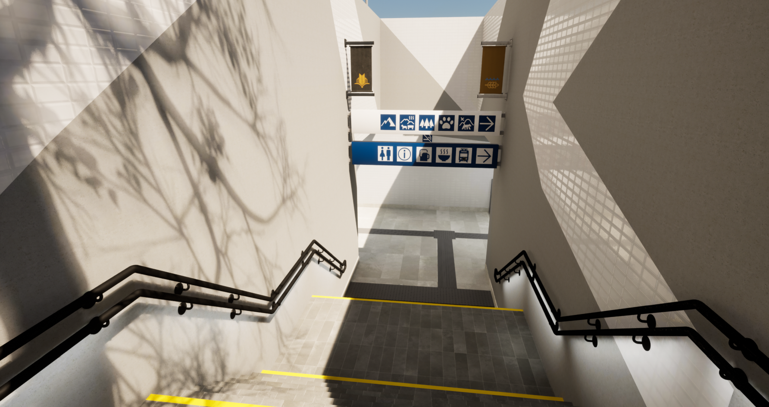
Wprowadzenie
Symulator schorzeń osób z niepełnosprawnościami wzrokowymi - przedstawienie problemów i wyzwań z jakimi mierzą się te osoby w środowisku miejskim.
Wspomaganie komunikacji między podmiotami, firmami oraz organizacjami mającymi wpływ na kształtowanie tego środowiska.
Symulowanie efektów jakie wywołują schorzenia wzroku.
Rys.1 Widok schodów prowadzących do przejścia podziemnego
Notes:
2
10/25/2024
2

Slide 3
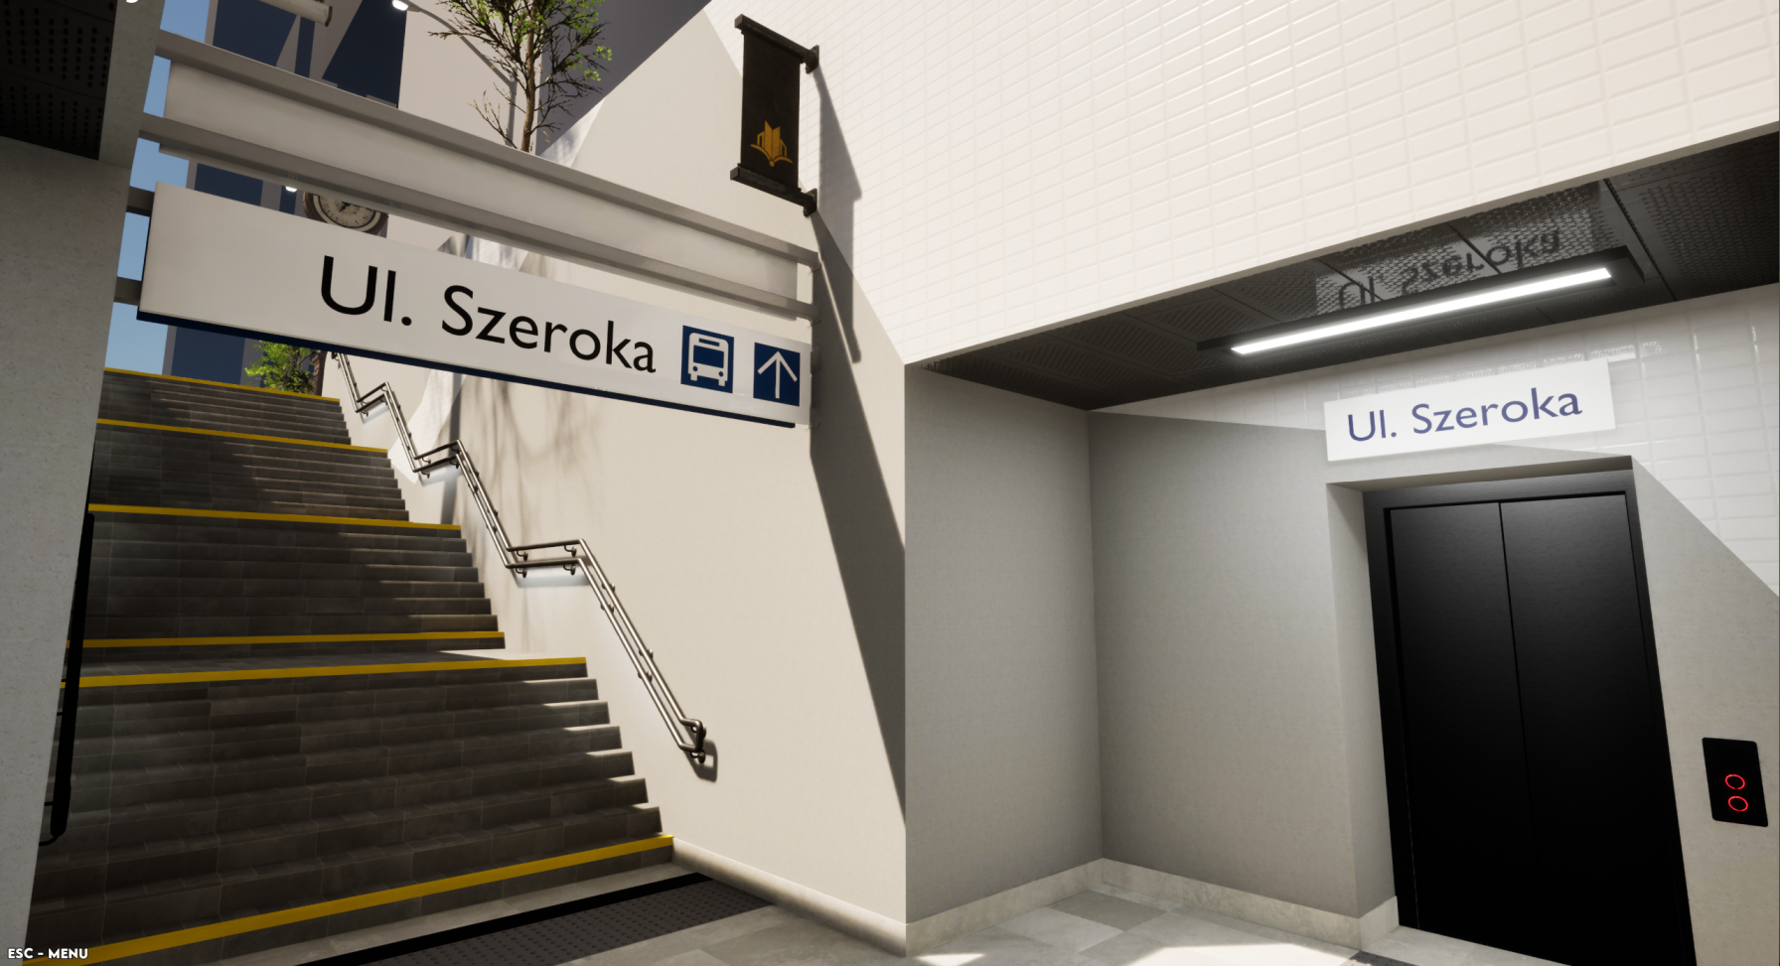
Schorzenia symulowane przez program:
Monochromatyzm (achromatopsja)
Trichromatyzm nieregularny
Daltonizm
Jaskra
Wysoka krótkowzroczność
Astygmatyzm
Zaćma (katarakta)
Ślepota zmierzchowa (nyktalopia)
Schorzenia wzroku = różne negatywne efekty.
Efekty schorzeń:
Obniżony kontrast widzenia
Upośledzona ostrości widzenia
Całkowita Ślepota barw
Częściowa Ślepota barw
Obniżona wrażliwość na światło
Rys.2 Widok schodów prowadzących do wyjścia na ulicę
Notes:
3
10/25/2024
3

Slide 4
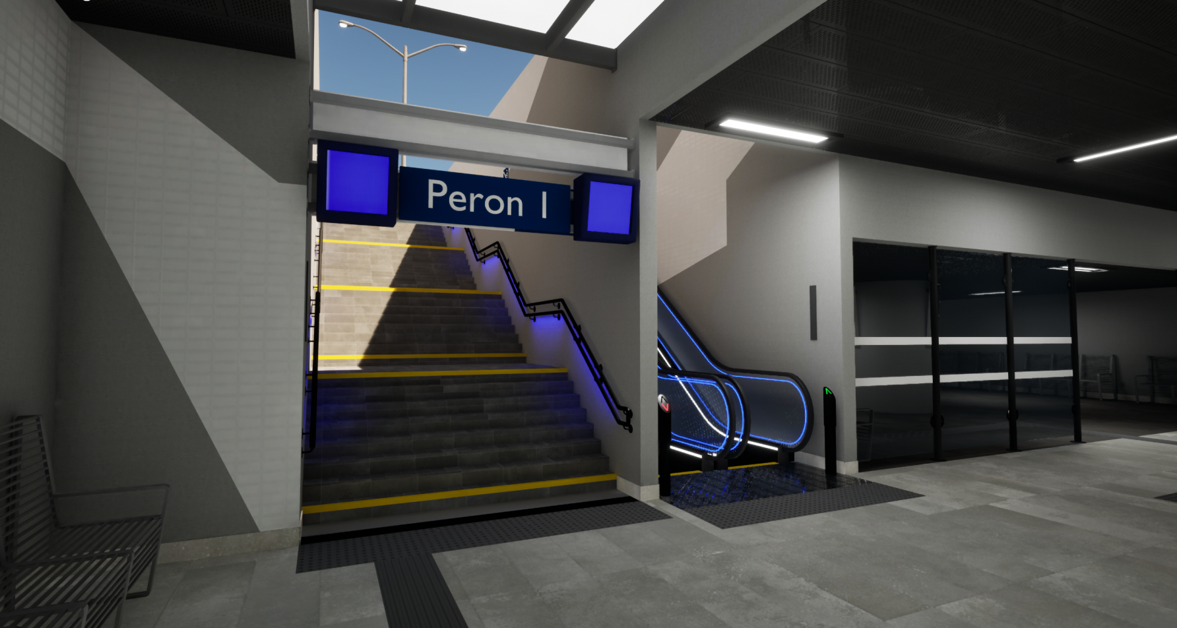
Rys.3 Widok schodów prowadzących na Peron I - Widzenie prawidłowe
Notes:
4
10/25/2024
4

Slide 5
Rys.4 Widok schodów prowadzących na Peron I - Obniżony kontrast widzenia
Notes:
5
10/25/2024
5

Slide 6
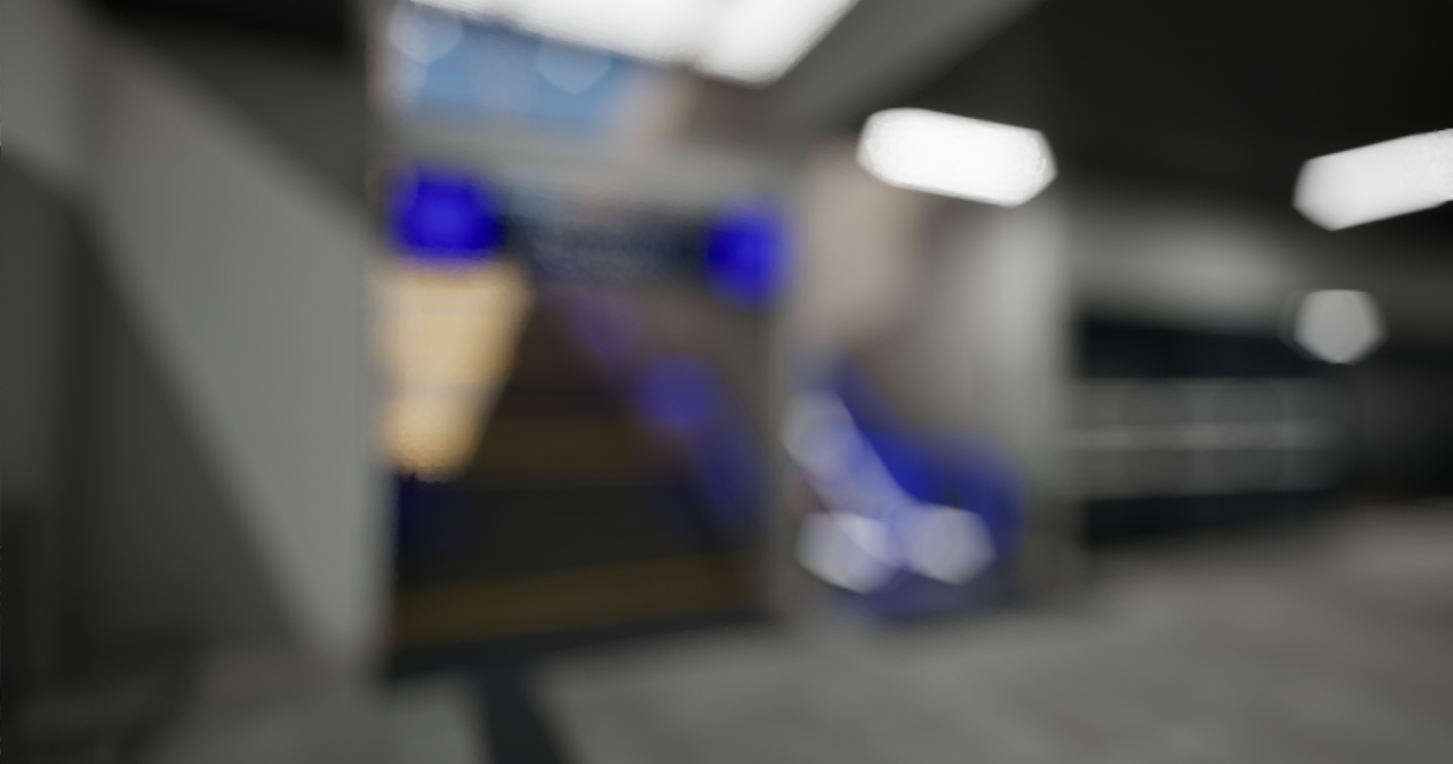
Rys.5 Widok schodów prowadzących na Peron I - Upośledzona ostrość widzenia
Notes:
6
10/25/2024
6

Slide 7
Rys.6 Widok schodów prowadzących na Peron I – Mocniej upośledzona ostrość widzenia
Notes:
7
10/25/2024
7

Slide 8
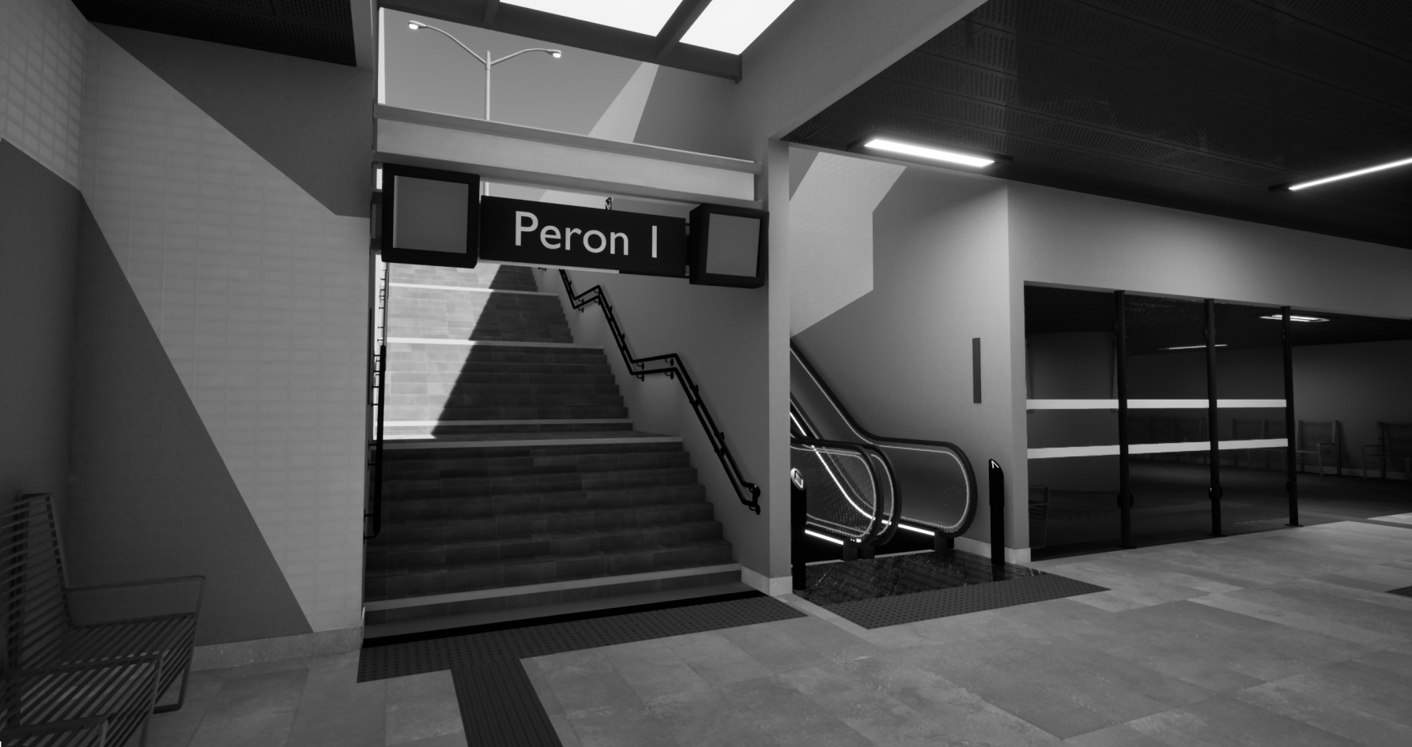
Rys.7 Widok schodów prowadzących na Peron I - Całkowita ślepota barw
Notes:
8
10/25/2024
8

Slide 9
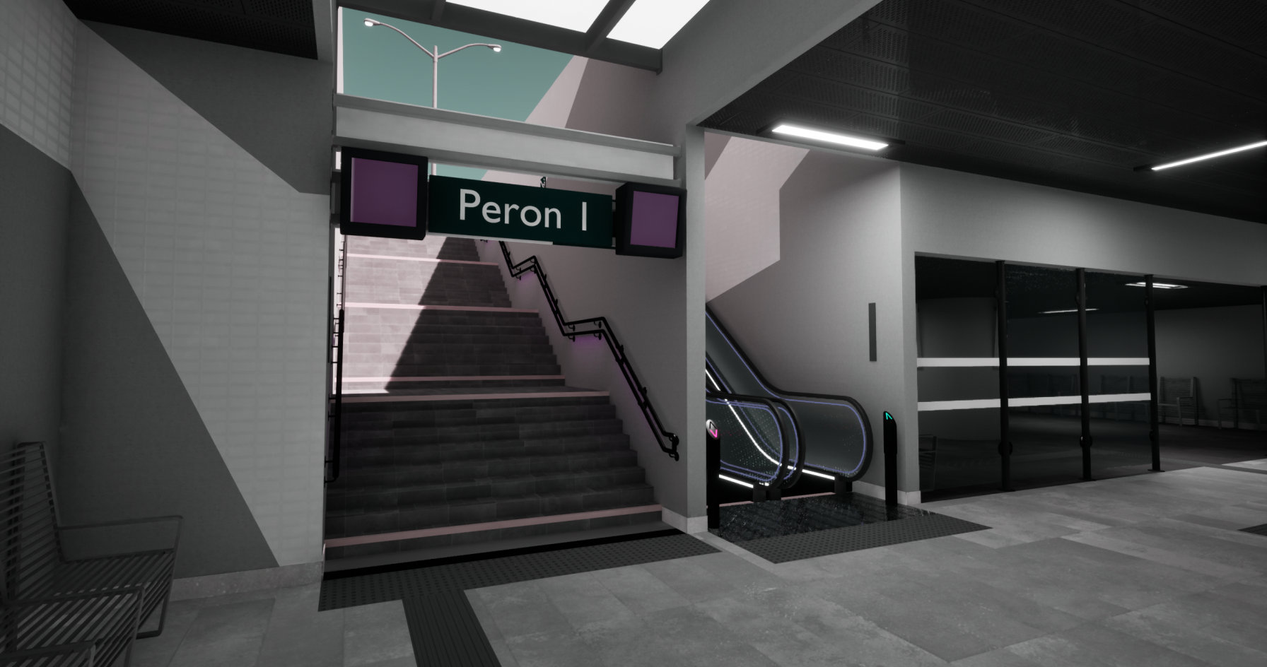
Rys.8 Widok schodów prowadzących na Peron I - Częściowa ślepota barw
Notes:
9
10/25/2024
9

Slide 10
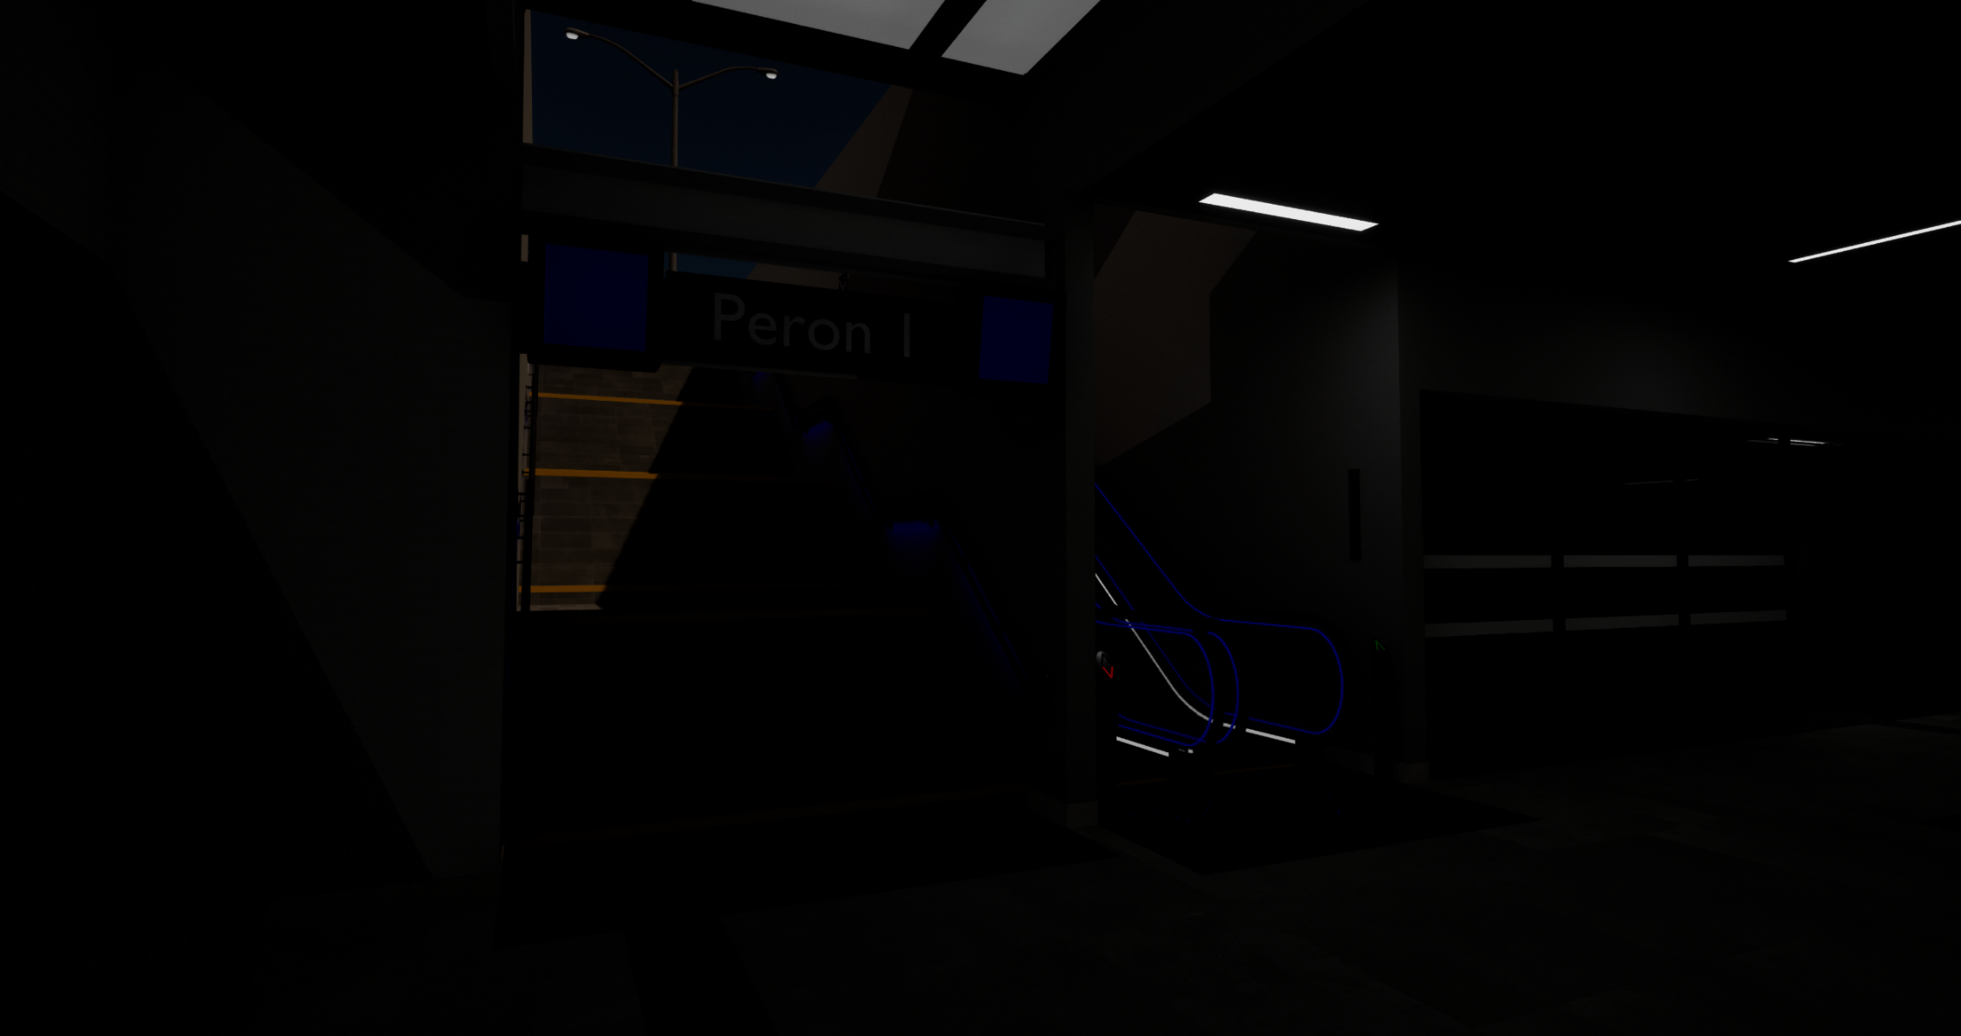
Rys.9 Widok schodów prowadzących na Peron I - Obniżona wrażliwość na światło
Notes:
10
10/25/2024
10

Slide 11
Rys.10 Obniżona wrażliwość na światło oraz upośledzona ostrość widzenia – połączone dwa negatywne efekty pozwalają rozróżnić jedynie kontury świetlika nad wejściem na Peron I
Notes:
11
10/25/2024
11

